Slide 1
Математическая игра
Звездный час
«Звездный час»

Slide 2
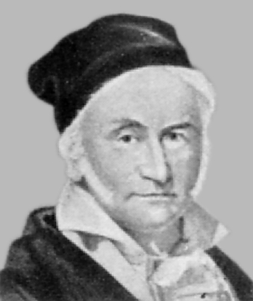
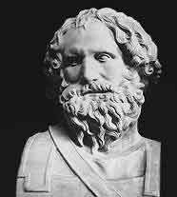
Назовите известных ученых?

Slide 3
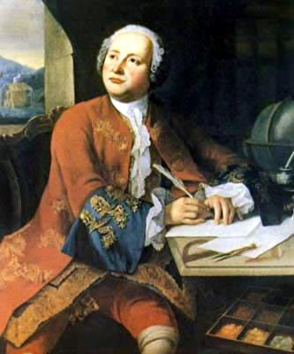
.
Кому из данных ученых принадлежат эти строки:
« Математику уже затем учить надо, что она ум в порядок приводит»?

Slide 4
Он создал первый
учебник по математике
в России
1. Ломоносов
2. Чебышев
3. Декарт
4. Магницкий

Slide 5
Это все старинные меры длины?
1.пядь
2. аршин
3. фунт
4. локоть

Slide 6
«Во время прилива»
Недалеко от берега стоит корабль со спущенной на воду веревочной лестницей вдоль борта. У лестницы 10 ступенек; расстояние между ступеньками 30 см. Самая нижняя ступенька касается воды. Океан сегодня спокоен, но начинается прилив, который поднимает воду за каждый час на 15 см. Через сколько времени покроется водой третья ступенька веревочной лестницы?
Через 3 ч. | Через 0 ч. | Через 15 минут

Slide 7
Мельник пришел на мельницу. В каждом из четырех углов он увидел по 3 мешка, на каждом мешке сидело по 3 кошки, а каждая кошка имела при себе троих котят. Сколько ног было на мельнице?
48 ног | 2 ноги | 36 ног

Slide 8
Летели утки: одна впереди и две позади, одна позади и две впереди, одна между двумя и три в ряд. Сколько всего летело уток?
6 уток | 3 утки | 2 утки

Slide 9
На столе лежат конфеты в вазе. Две матери, две дочки, бабушка с внучкой взяли по 1 конфете. Ваза оказалась пустой. Какое количество конфет было в вазе.
6 конфет | 3 конфеты | 4 конфеты

Slide 10
Через мост проехало 40 автомобилей и велосипедов – всего 100 колес. Сколько проехало велосипедов?
10 | 20 | 30

Slide 11
О каком числе идет речь в четверостишии:
Чисел много, числам тесно,
Ведь у чисел нет границ,
Но все числа, как известно,
Состоят из … (1; единиц)
10 | 2 | 1

Slide 12
Сколько существует натуральных чисел?
Бесконечно много | 9 | 10

Slide 13
Исторический вопрос
У многих народов широкое распространение получила алфавитная система нумерации, в которой числа обозначались буквами. Примером такой системы нумерации является старорусская нумерация, называемая славянской. Она возникла в Х веке, и ее введение приписывают составителю славянского алфавита Кириллу. Для обозначения чисел использовались буквы алфавита, только при этом над буквой ставили особый знак – титло. Какое число обозначалось буквой люди?
30 | 100 | 1000

Slide 14
Работники пилят бревно на метровые куски. Отпиливание одного куска занимает 1 минуту. За сколько минут они распилят бревно длиной 8 м?
8 минут | 7 минут | 9 минут

Slide 15
Два странника прошли 80 верст. Сколько верст прошел каждый странник, если их скорости движения одинаковы? (80)
160 верст | 40 верст | 80 верст

Slide 16
Проверьте свою геометрическую наблюдательность: сосчитайте, сколько всего треугольников в фигуре, изображенной на рисунке.

Slide 17
Финал
Кто больше составит слов из слова:
« КООРДИНАТА»

